Slide 1





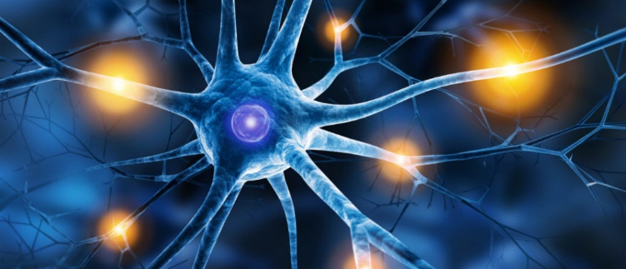
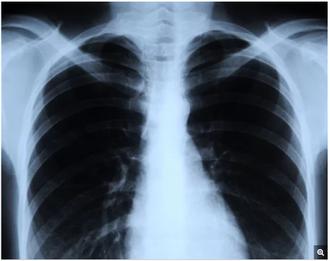
Mini Projet:
Réseau de neurones convolutifs pour détecter la pneumonie.
Présenté par :
Proposé par :
Redouane Fardouz
DR, Mahmoudi
29-12-2020

Slide 2

INTRODUCTION
Pneumonia
La pneumonie est une affection inflammatoire du poumon qui affecte principalement les petits sacs aériens appelés alvéoles.
Notes:
le développement des méthodes d'analyse d'images permettant de classer les balayages de rayons X de patients atteints de pneumonie, qui vise à faciliter la revue des images par les radiologues.

Slide 3

PROBLÉMATIQUE
La radiologie est confrontée depuis plusieurs années à une explosion des volumes d’images à analyser et interpréter, ce qui a conduit à l’apparition de nombreux problèmes, dont les suivants :
Absence des algorithmes d’apprentissage automatique qui sont capable de classer les balayages de rayons X
les ressources
de calcul nécessaires sont hors d’atteinte d’un centre médical.

Slide 4
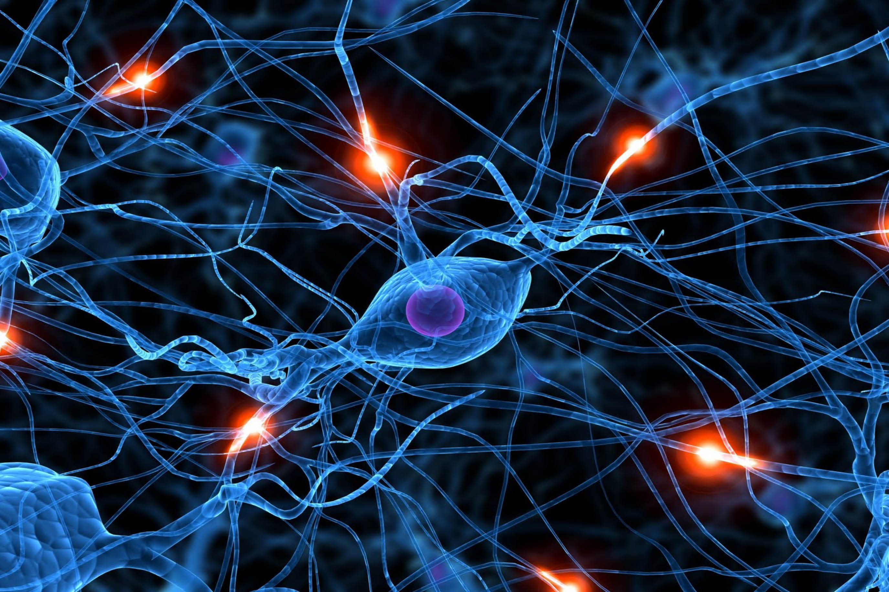
SOLUTION PROPOSÉE
Créer un algorithme d’apprentissage automatique capable d’analyser et de classer des balayages de rayons X de patients atteints de pneumonie 1000 fois plus rapidement que les humains en utilisant les réseaux de neurones convolutifs (CNN).

Slide 5
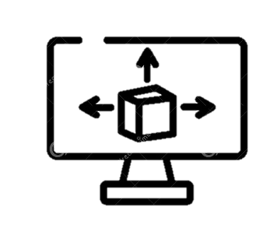


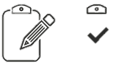


Étapes de l'apprentissage automatique
03
Modélisation
Choisir la classe de modèles que l'algorithme d'apprentissage sera choisi.
04
06
01
Estimation
Application
La collecte des données
Trouver le modèle qui explique le mieux les données: simple et bien ajusté.
Appliquer le modèle appris aux nouvelles données de test.
Données d‘entrainement, éventuellement avec
« étiquettes ».
02
Représentation (Extraction de caractéristiques)
05
Comment les données sont codées dans des "fonctionnalités" quand elles sont présentées à l'algorithme d'apprentissage.
Validation
Evaluer le modèle appris et comparer à la solution trouvée en utilisant d'autres classes de modèle.

Slide 6
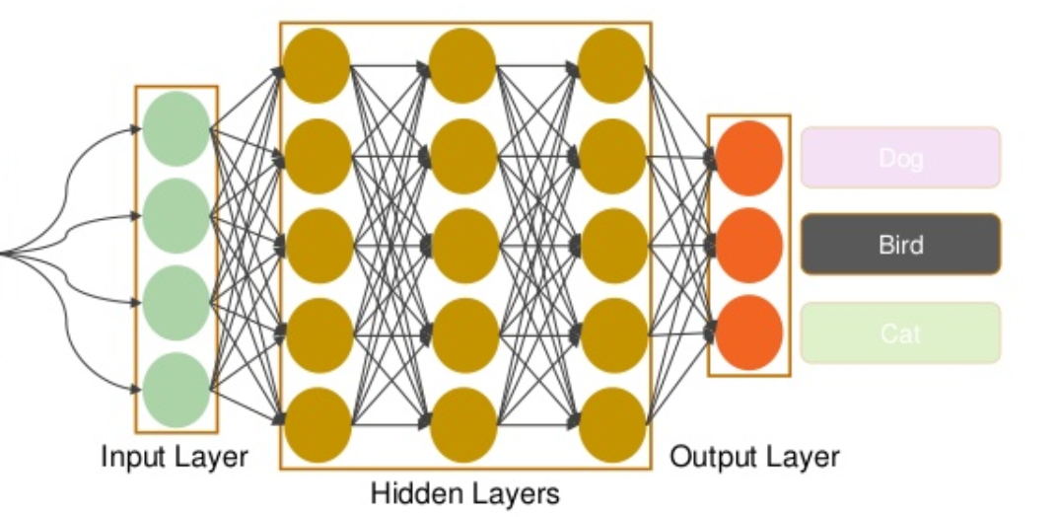
Les réseaux de neurones
Notes:
Un réseau de neurones est constitué d’un empilage de couches des neurones. Dans l’architecture la plus simple, chaque neurone est connecté à tous les neurones de la couche précédente, cette architecture est appelée un perceptron multicouches. Le perceptron multicouche est composé de trois parties :
Une couche d’entrée : un ensemble de neurones chargés de recevoir le signal d’entrée qui n’effectue aucun calcul.
Un ensemble de couches cachées : C’est le coeur du perceptron, c’est la partie qui permet de modéliser les structures cachées dans les données.
Une couche de sortie : cette partie renvoie le résultat final de la prédiction du réseau

Slide 7
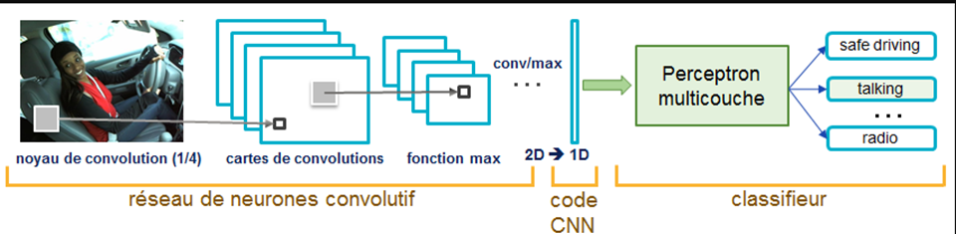


CNN
Les réseaux de neurones convolutifs sont à ce jour les modèles les plus performants pour classer des images.
NORMAL
PNEUMONIE
Notes:
La première partie d’un CNN est la partie convolutive à proprement parler. Elle fonctionne comme un extracteur de caractéristiques des images. Une image est passée à travers une succession de filtres, ou noyaux de convolution, créant de nouvelles images appelées cartes de convolutions. Certains filtres intermédiaires réduisent la résolution
de l’image par une opération de maximum local. Au final, les cartes de convolutions sont mises à plat et concaténées en un vecteur de caractéristiques, appelé code CNN.
Ce code CNN en sortie de la partie convolutive est ensuite branché en entrée d’une deuxième partie, constituée de couches entièrement connectées (perceptron multicouche). Le rôle de cette partie est de combiner les caractéristiques du code CNN pour classer l’image.
La sortie est une dernière couche comportant un neurone par catégorie. Les valeurs numériques obtenues sont généralement normalisées entre 0 et 1, de somme 1, pour produire une distribution de probabilité sur les catégories.
CNN est un réseau à feed back qui peut extraire les propriétés topologiques d'une image.

Slide 8
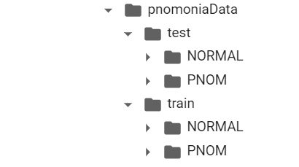
Données d’entraînement, de validation et de test :
la base contient 5840 images que j'ai répartir à 90% et 10 % entre le jeu d'entraînement et le jeu de test c'est-à-dire que je vais utiliser 5220 images pour entrainer le réseau et 620 pour tester s'il a bien appris ou non
Structure arborescente des données images

Slide 9
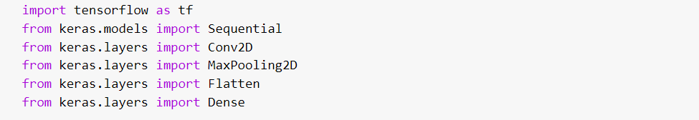

Pour construire le réseau de neurones à convolution, j’ai d'abord importer quelques modules de Keras :
Pour construire un réseau de neurones à convolution, j’ai créer un nouveau objet que je nomme classifier de type Sequeltial. Cet objet va être le réseau de neurones :

Slide 10
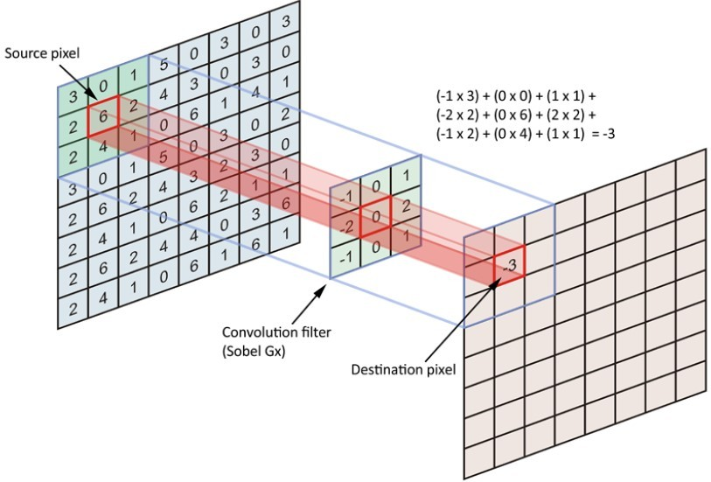
Définition de l'architecture du réseau
•Convolution:
La convolution consiste à appliquer un filtre (Feature Detector) sur l'image qui permet comme son nom l'indique de détecter et de ressortir des caractéristiques de l'image et la transformer en une carte de caractéristiques (Features Map).
Pour réaliser , j’ai utilisé la méthode add() sur notre objet classifier . Cette méthode prend en paramètre d'entrée la méthode Conv2D()
Notes:
Le filtre est une petite matrice de taille variable (3x3, 5x5, 9x9, …) qu'on appelle aussi “kernel”. Nous appliquons ce filtre sur chaque portion de l’image comme s'il représentait une fenêtre que l’on déplaçait sur chacun des
pixels et on remplace le pixel central par la somme du produit des termes du filtre par les pixels correspondant dans l'image comme illustré sur la figure suivante:

Slide 11
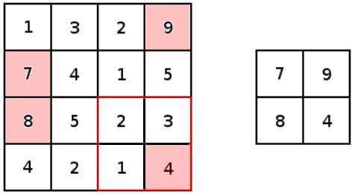

Définition de l'architecture du réseau
• MaxPooling:
Elle consiste à réduire la dimension des Features Maps tout en conservant les informations les plus importantes. Comme le montre l’exemple suivant, l'image est découpée en fenêtre de 2x2 pixels dans lesquelles seul le pixel de plus grande valeur sera conservé
Pour implémenter cette opération , j’ai utilisé la même méthode add() puisqu'on va rajouter une couche, sauf que cette fois on va l'utiliser avec la fonction Maxpauling2D comme paramètre d'entrée.

Slide 12
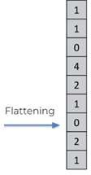
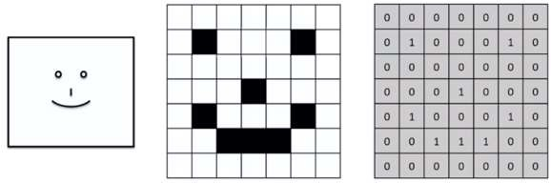
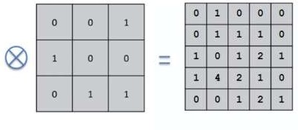
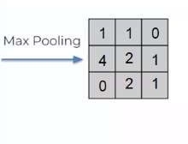
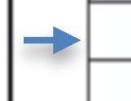
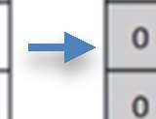
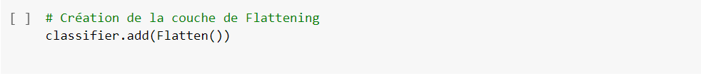
Définition de l'architecture du réseau
• Flattening :
Elle consiste à prendre toutes les valeurs de tous les Pool Features Maps en partant de en haut à gauche et de gauche à droite puis les mettre tous dans une colonne ce qui donne un vecteur énorme qui va servir de couche d'entrée d'un prochain réseau de neurones artificiels entièrement connectés
Résumé des Etapes de de transformation d'une image binaire par Convolution, Polling et Flattening
Pour implémenter cette opération avec python, j’ai encore utiliser la même méthode toujours add() puisqu'on va rajouter une couche, sauf que cette fois on va l'utiliser avec la fonction Flatten() comme paramètre d'entrée.
Notes:
Flattening

Slide 13
Définition de l'architecture du réseau
• Couche complétement connectée
Le rôle de ce réseau est de trouver les combinaisons intéressantes de caractéristiques qui permettent de distinguer les images normaux et pneumonie
Idéalement il faudrait construire un réseau avec différents nombres de couches et neurones et choisir celui qui donne les meilleures prédictions.
J’ai rajouté la couche de sortie en utilisant exactement la même méthode add() mais avec comme fonction d'activation la fonction sigmoïde et puisque nous somme dans le cas d'une classification binaire, j’ai utilisé un seul neurone dans la couche de sortie

Slide 14
Définition des paramètres du réseau de neurones :
j’ai définit l'architecture de notre réseau de neurones, et j’ai spécifier la fonction coût et la méthode qui va permettre au réseau d'ajuster ses poids. Pour faire ceci j’ai utilisé la fonction compile() de la manière suivante:

Slide 15
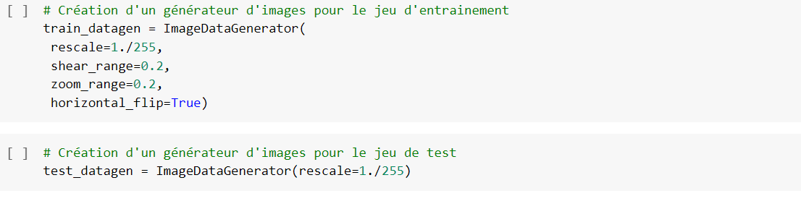
Augmentation en temps réel du nombre d'image :
Maintenant que nous avons définit l'architecture et les paramètres de notre réseau de neurones, nous allons augmenter le nombre d'images de notre jeu de données avant de passer à l'étape d'entrainement. Ce processus d'augmentation d'images va nous permettre d'éviter le problème de sur-apprentissage. En effet, quand on n'a pas assez de données dans notre jeu d'entraînement, le modèle devient très fort sur le jeu d'entraînement
La première étape de création de nouvelles images à partir des images de base consiste à créer deux objets (générateurs) train_datagen et test_datagen grâce à la fonction ImageDataGenerator().

Slide 16
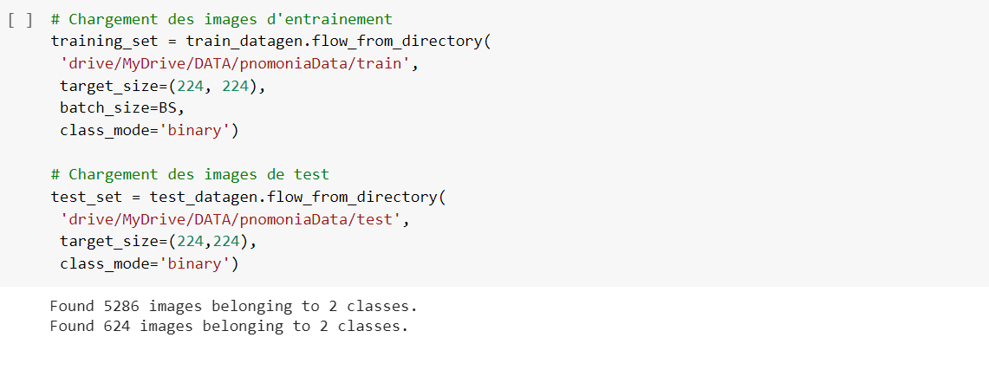
Augmentation en temps réel du nombre d'image :
La deuxième étape consiste à utiliser la méthode flow_from_directory() sur les objet train_datagen et test_datagen pour générer de nouvelles images en temps réel à partir du jeu d'entrainement et du jeu de test.

Slide 17
Entrainement du réseau de neurones à convolution :
Maintenant que j’ai définit l'architecture et les paramètres de notre réseau de neurones, je vais passer à l'étape d'entrainement et de validation. Pour ce faire on utilisera la méthode fit_generator() du classifier.

Slide 18
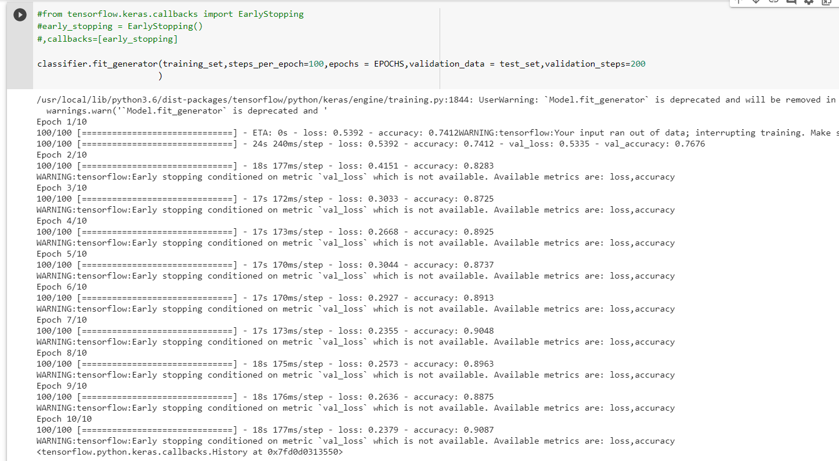
Les résultats montre qu'on a une précision de 90% sur le jeu de test . En générale lorsqu'on construit un réseau de neurones, ce qui est intéressant vraiment c'est sa précision sur le jeu de test c'est à dire sa capacité généraliser ses prédictions sur de nouvelles données

Slide 19
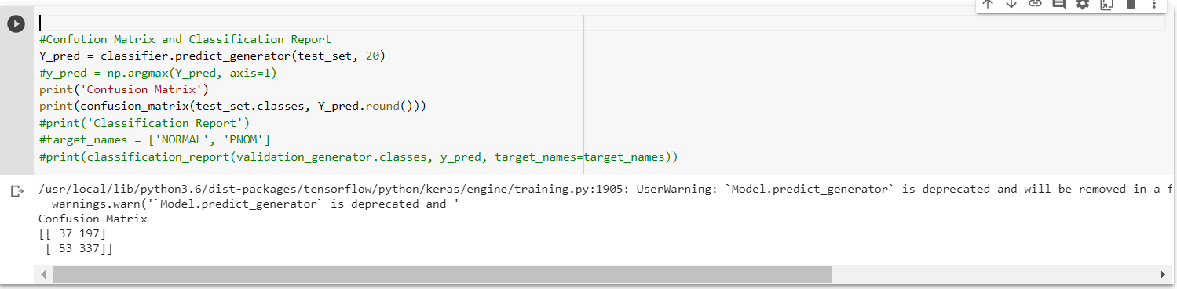
Matrice de confusion

Slide 20
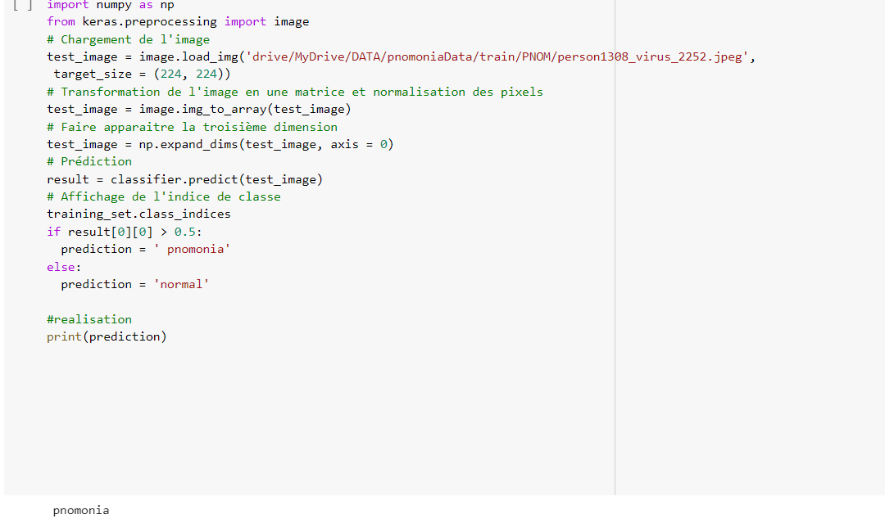
La prédiction de l’état d’une nouvelle image
on prend une photo d'un personne normal et une photo d'un personne attient une pneumonie puis on essaie de prédire lequel est un personne normal et lequel est un personne atteint le pneumonie avec le modèle de réseau de neurones à convolution que j'ai construit

